Slide 1
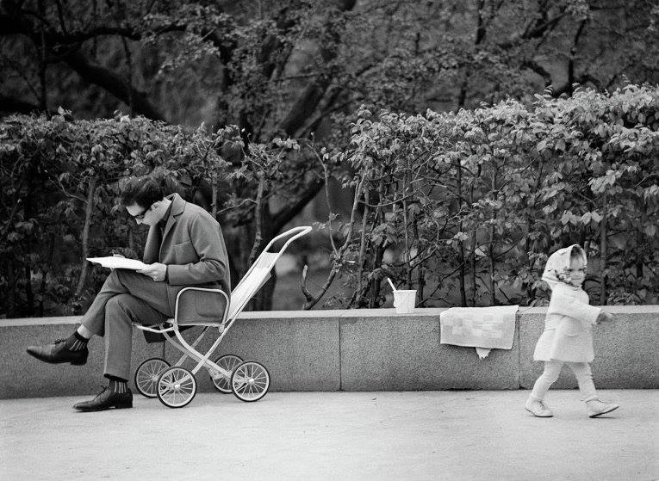
Sociologie pro speciální pedagogy: Vzdělání
Lenka Slepičková
Father and Daughter, Boris Krishtul, USSR, 1969

Slide 2
Vzdělání v moderní a tradiční společnosti
Přechod k formalizovanému vzdělání
Vzdělání jako nahrazující rodinný původ ve vztahu k sociálním nerovnostem

Slide 3
Latentní funkce vzdělání
Vzdělání v moderních společnostech jako nástroj zvýšení životního standardu, emancipace a mobility
Důraz na výkon jedince a překonání jeho vrozených charakteristik
X
Výzkumy ukazují, že vzdělání třídní rozdíly reprodukuje a také ospravedlňuje (efekt sv. Matouše) – děti z nižších vrstev nemají menší nadání, ale větší pravděpodobnost, že ve styku s akademickou strukturou školy budou označeny jako ty s nižším nadáním

Slide 4
Pierre Bourdieu
Školství jen potvrzuje výsadní vlastnosti elit
škola umocňuje rozdílnou kulturní orientaci a hodnotová měřítka získaná v časné fázi života (kulturní kapitál) – omezuje tak šance jedněch, ale usnadňuje postup druhých
Vzdělávací systém nevybírá nejschopnější žáky, ale vybírá žáky „již vybrané“. Ti jsou ze své rodiny vybaveni dostatkem kulturního kapitálu, který je ve školním prostředí zvýhodňuje, protože odpovídá kulturnímu kapitálu učitelů

Slide 5
Bernstein: Teorie jazykových kódů
Rozdílný způsob komunikace mezi dětmi z různých sociálních poměrů a jeho vztah k akademické kultuře školy
Omezené kódy – komunikace spočívá na nevyslovených předpokladech, odkazuje na konkrétní a blízké, výchova pomocí přímých odměn a trestů, sdělování především praktických zkušeností
Rozvinuté kódy – zobecnění, abstraktní vyjadřování, rodiče vysvětlují

Slide 6
1. Porovnání přístupu ke škole u rodičů s vyšším a nižším vzděláním v práci A. Lareau
Rodiče z dělnické třídy:
- jen výjimečně kontaktují učitele a cítí se při jednání s ním nesví
- udržují nezávislý vztah se školou
- necítí se být kompetentní a vzdělání nechávají na profesionálech
- ponechání dětí jejich přirozenému růstu
- pocit omezování ve formálním prostředí, snaha přizpůsobit se autoritám
Rodiče ze střední třídy:
- často kontaktují učitele, jednání jsou neformální a přátelská
- učitele berou jako partnery, cítí se kompetentní k diskusi o vzdělání svých dětí
- snaha o harmonický rozvoj schopností svých dětí a využití všech příležitostí k němu
- schopnost ovlivňovat dialog a komunikaci ve formálním prostředí

Slide 7
2. Práce Tomáše Katrňáka „Odsouzeni k manuální práci“
Dělničtí rodiče
Nemají se školou dobrý vztah (také vlastní zkušenost), se vzděláním v životě nepočítají
Důraz na materiální strategii (vydělávat, být nezávislý)
Vysokoškolští rodice
Klíčová role vzdělání v jejich životní strategii
Zájem o dění ve škole, kultivaci schopností svých dětí

Slide 8
„Dědičnost“ vzdělání v ČR a téma mobility
Nikoli inteligence, ale rodinné prostředí, vzdělání a postoje rodičů jsou klíčové pro výsledky ve škole (Rabušicová 1995)
? procent lidí má stejné vzdělání jako rodiče
? procent lidí má vyšší vzdělání než rodiče
? procent lidí, jejichž rodiče nemají maturitu, dosáhne vysokoškolského vzdělání
Česká republika je v tomto na ? místě z 36 zemí OECD.
Celá zpráva o vzdělání v ČR zde: https://read.oecd-ilibrary.org/education/education-at-a-glance-2018/czech-republic_eag-2018-42-en#page6
Notes:
57, 6 %, 3,5 % (ve Finsku 34 %, na Novém Zélandu 39 %, v Německu 15 %), situace se zhoršuje. 57 % lidí ve věku 26-65 let, v Česku jen 22,3 %

Slide 9
Výzkum „Rodiče a výchova“

Slide 13
Mapa vzdělávacích podmínek v ČR
https://www.irozhlas.cz/zpravy-domov/mapa-data-skolstvi-regiony-exekuce-bytova-nouze-ubytovny-zakladni-skoly-daniel_1911270600_nkr

